Slide 1
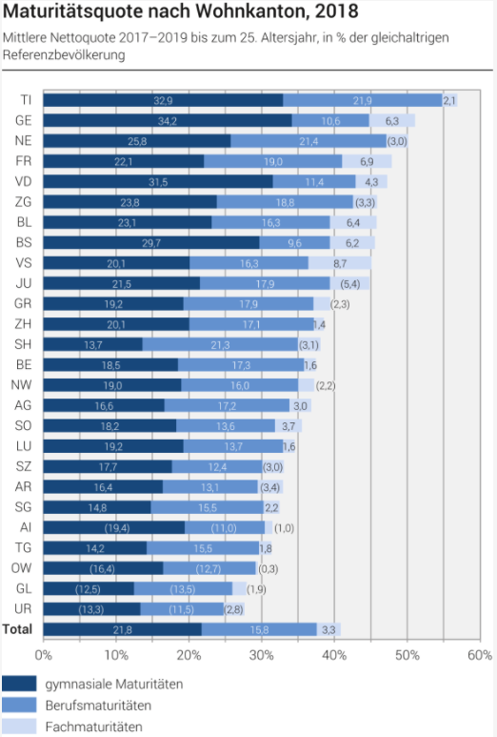
Kinderkanti Heerbrugg - Ausgangslage
Kt. SG mit sehr tiefer gymnasialer
Maturitätsquote: 14.8% (2018)
St. Galler Rheintal: <11% (2016)
St. Galler Nachrichten - Schweizerisch tiefste Maturitätsquote erhöhen (st-galler-nachrichten.ch) [14.9.2021]
Sekundarstufe II: Maturitätsquote | Bundesamt für Statistik (admin.ch) [14.9.2021]

Slide 2
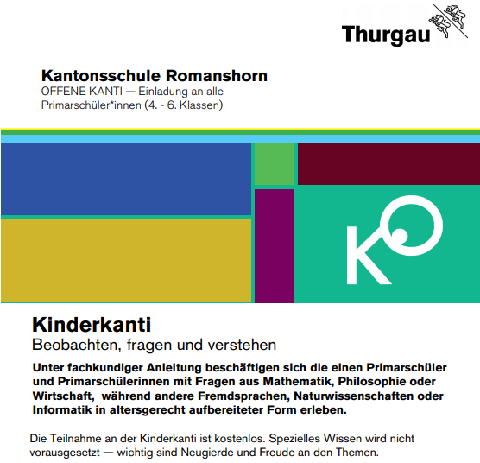
Kinderkanti Heerbrugg - Vorbild
seit ca. 10 Jahren:
Infoflyer Kinderkanti HS2021_ Innenseite_Vorlage (ksr.ch) [14.9.2021]

Slide 3
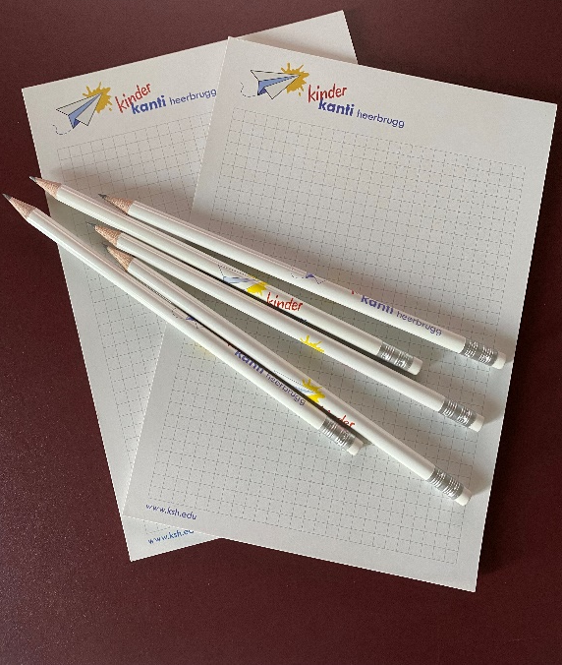
Kinderkanti Heerbrugg
1. Kinderkanti Heerbrugg: 27. Oktober 2018
Eigenes Logo aus Wettbewerb
Versand von Plakaten/Flyern an Primarschulen, Gemeinden, Banken im Einzugsgebiet
14 Module zu 45’ oder 90’ aus den Fachbereichen Latein, Chinesisch, Geschichte, Philosophie, Bildnerisches Gestalten, Musik, Physik, Biologie, Chemie, Französisch, Informatik, Mathematik
Total: > 200 Kinder
Give-aways: Bleistift und Schreibblock
13 KSH-Schülerinnen/Schüler als Helferinnen/Helfer
Rahmenprogramm für Begleitpersonen:
Schulhausführung (Um-/Neubau KSH 2014)
Referat zu Ausbildungsgängen
Gehirntraining durch Bewegungsaufgaben (FG Sport)
Mensa und Mediothek

Slide 4
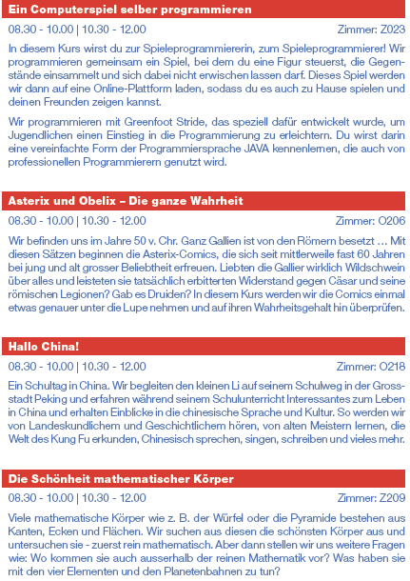
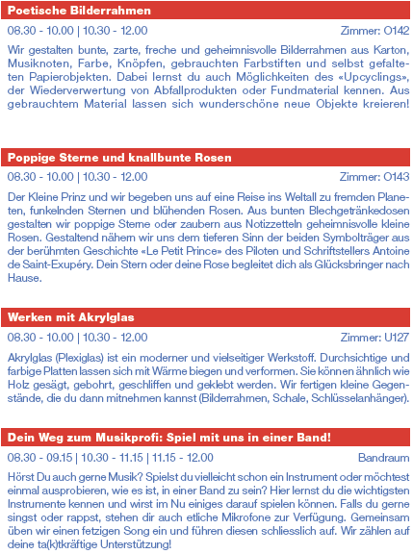
Die Module (2019)

Slide 5
Die MINT-Module
ausgebucht!
ausgebucht!
ausgebucht!
ausgebucht!
ausgebucht!
ausgebucht!

Slide 6
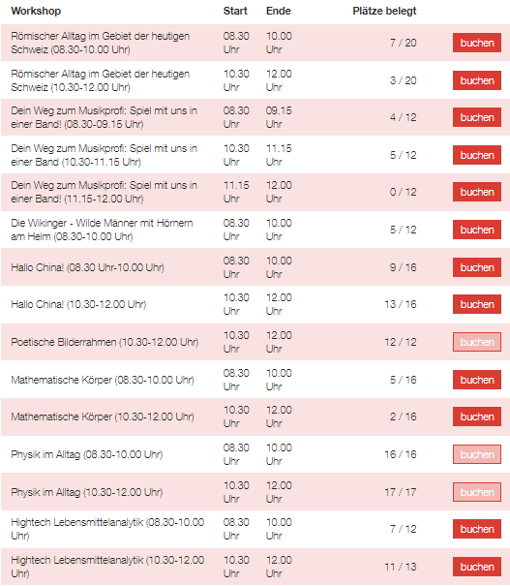
Kinderkanti Heerbrugg
Stand der Anmeldungen 2021
Anzahl belegte Plätze von maximaler Zahl Plätze.
Ausgebuchte Kurse nicht mehr anwählbar.

Slide 7
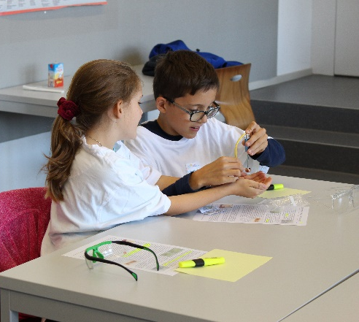
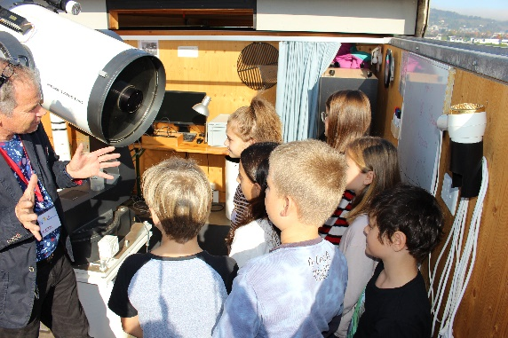
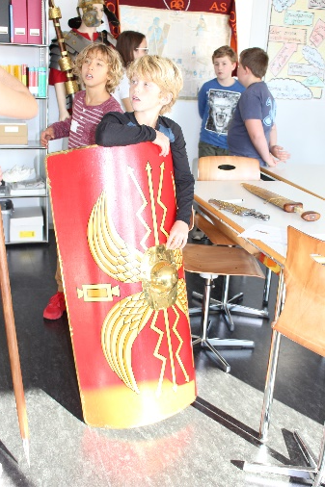
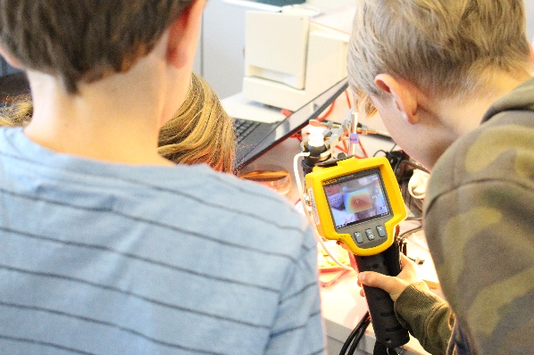
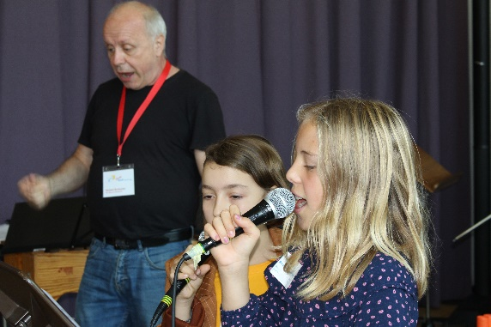
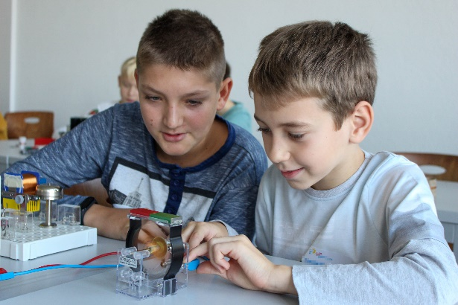
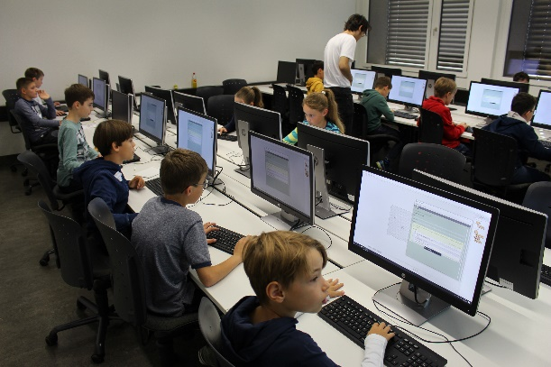
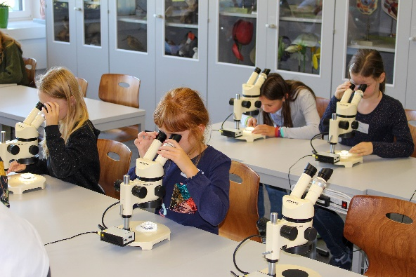
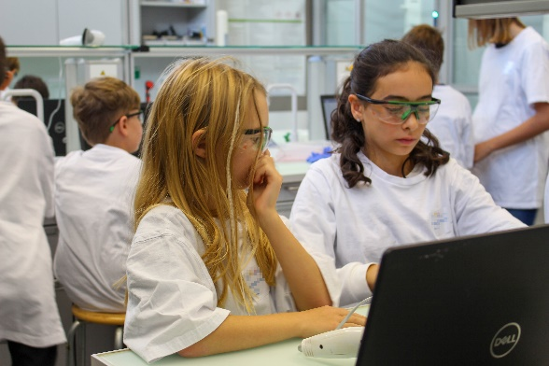
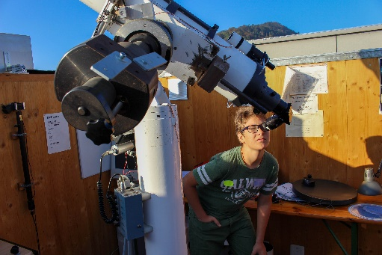
Impressionen

